Slide 1
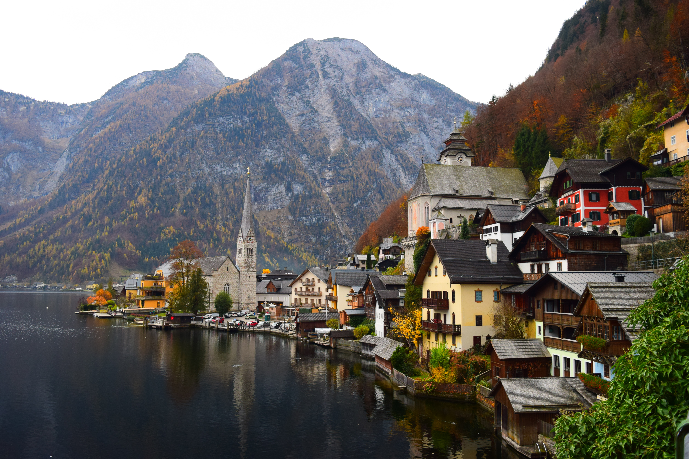
স্বাগতম

Slide 2
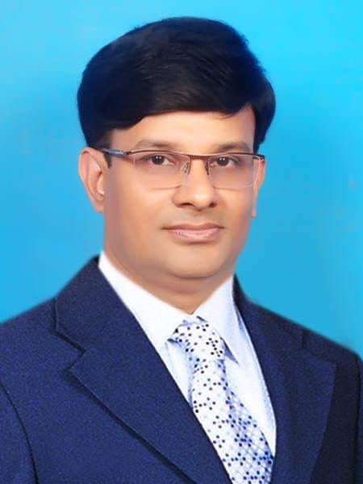
শিক্ষক পরিচিতি
এ.কে.এম মাসুদুজ্জামান
প্রভাষক, সমাজবিজ্ঞান
সরকারি ইন্দুরকানি কলেজ
ইন্দুরকানী, পিরোজপুর।
মোবাইল নং-01818321562

Slide 3
পাঠ পরিচিতি
শ্রেণিঃএকাদশ
বিষয়ঃসমাজবিজ্ঞান
নবম অধ্যায়ঃবাংলাদেশের সামাজিক সমস্যা ও প্রতিকারের উপায়
সময়ঃ ৪৫মিনিট

Slide 4
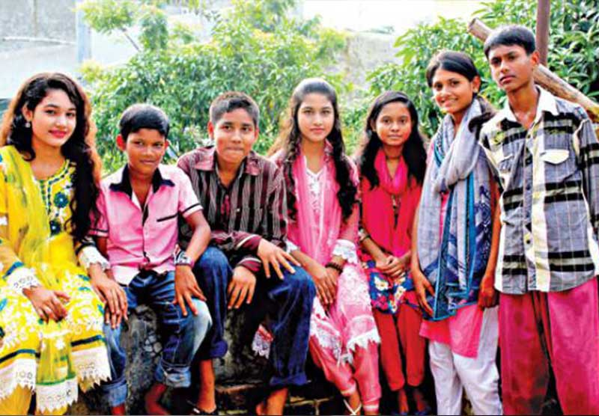
এই বয়সী ছেলে-মেয়েদের কী বলা হয়?

Slide 5
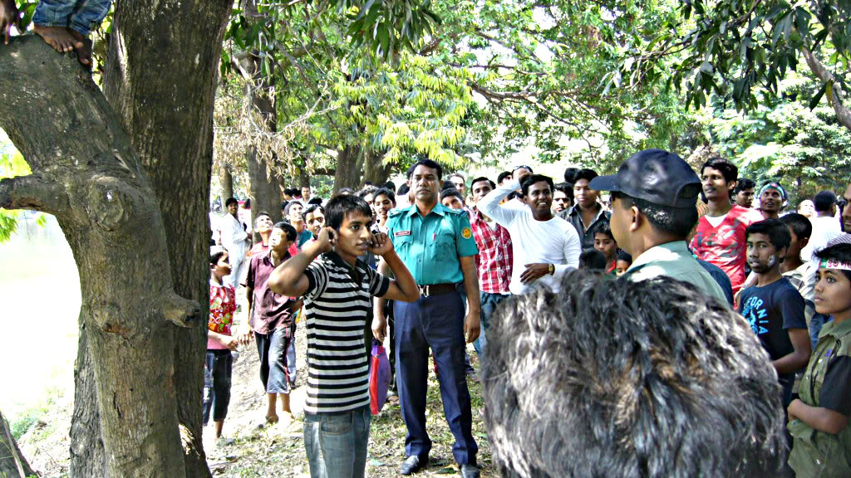
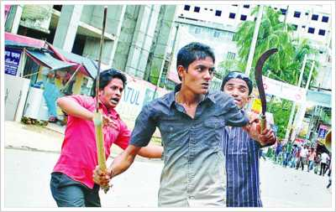
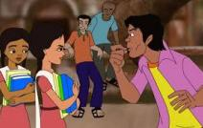
এসো নিচের ছবিগুলো লক্ষ্য করি

Slide 6
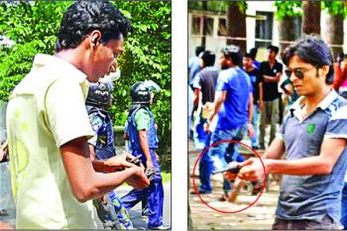

Slide 7
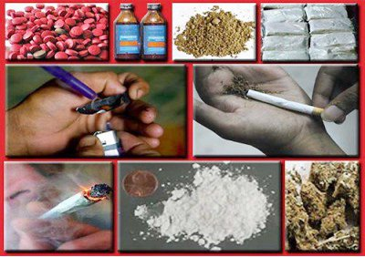
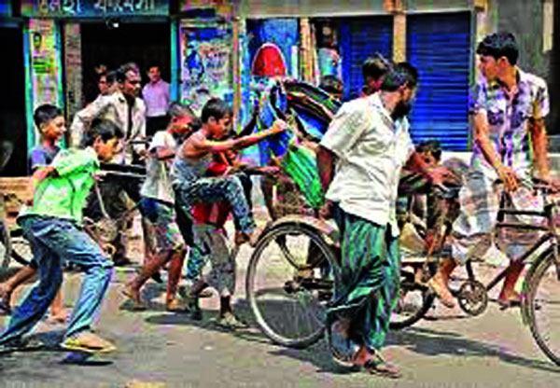
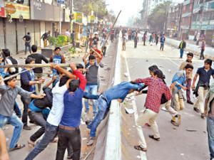
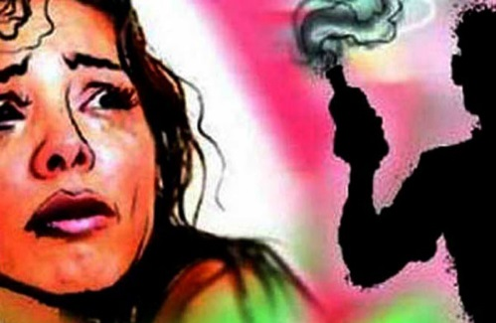
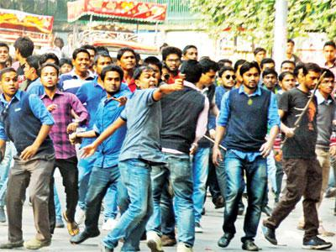

Slide 8
আজকের পাঠ
কিশোর অপরাধ
Juvenile Deliquency

Slide 9
শিখনফল
এই পাঠ শেষে শিক্ষার্থীরা-
১।কিশোর অপরাধ কী বলতে পারবে?
২ ।কিশোর অপরাধের ধরণ ব্যখ্যা করতে পারবে?
৩।কী কী কারণ শিশু-কিশোরদের অপরাধী করে তোলে তা মূল্যায়ন করতে পারবে

Slide 10
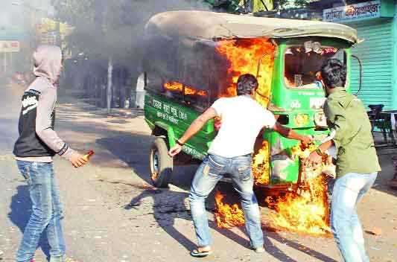
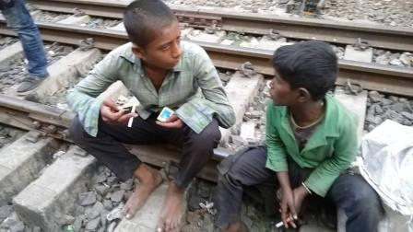
কিশোর অপরাধ কী?
অপ্রাপ্ত বয়স্ক কিশোর কিশোরীদের দ্বরা সংঘটিত অপরাধমুলক কাজ।

Slide 11
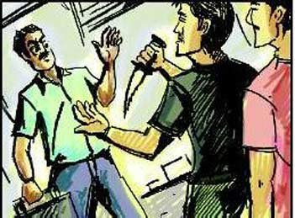
কিশোর অপরাধের ধরণ
খুন
এসিড নিক্ষেপ
অশোভন ছবি দেখা

Slide 12
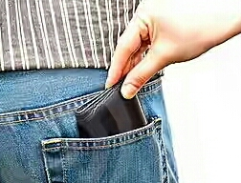
পকেট মার
উচ্ছৃংখল আচরন
গাড়ী পোড়ানো
মারপিট করা

Slide 13
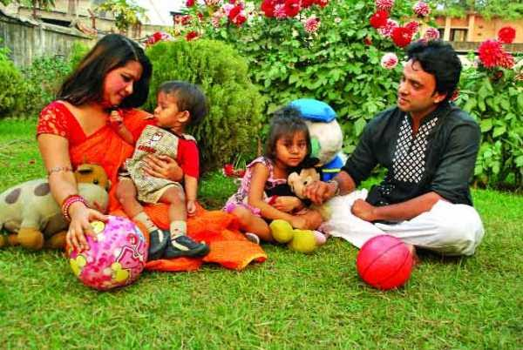
কিশোর অপরাধের কারণ
সুস্থ পরিবারের অভাব

Slide 14
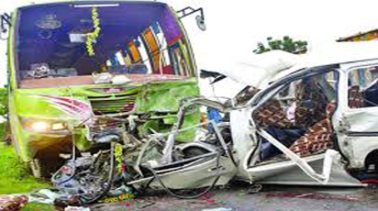
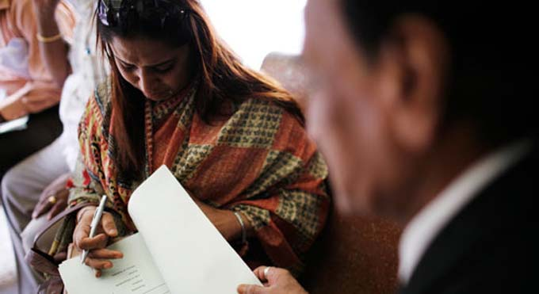
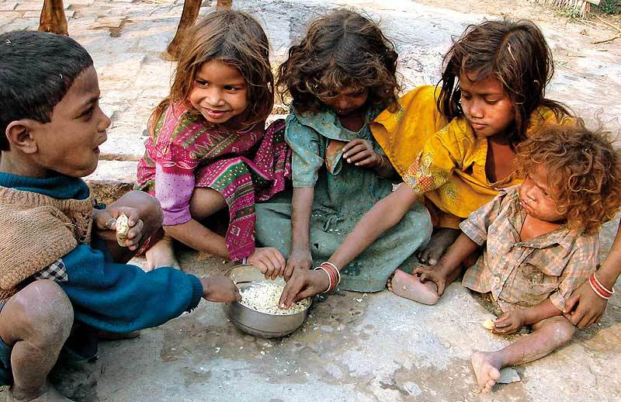
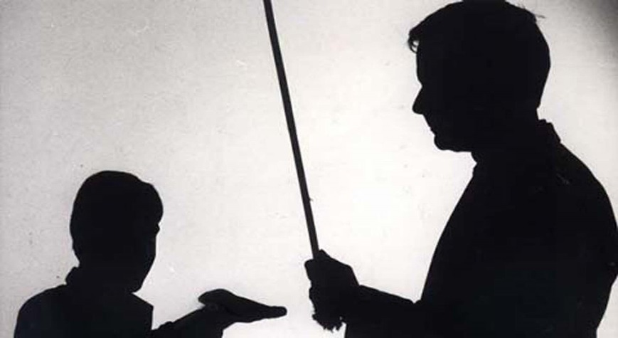
অকাল মৃত্যু
বিবাহ বিচ্ছেদ
আদর যত্নের অভাব
অতিরিক্ত শাসন

Slide 15
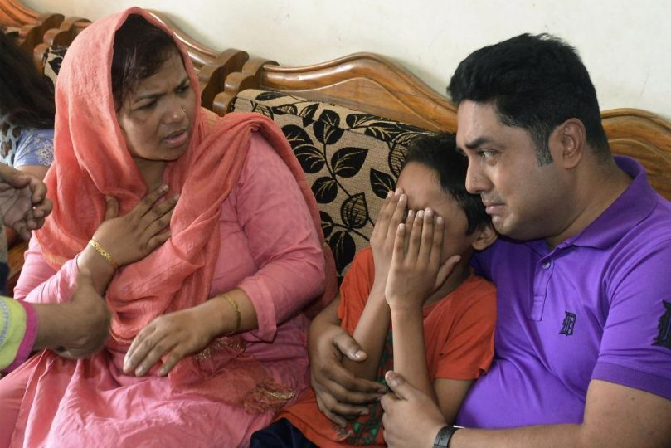
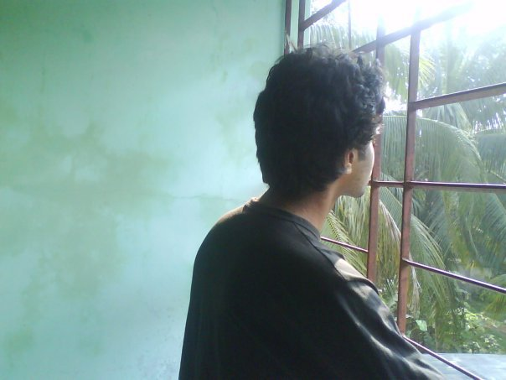
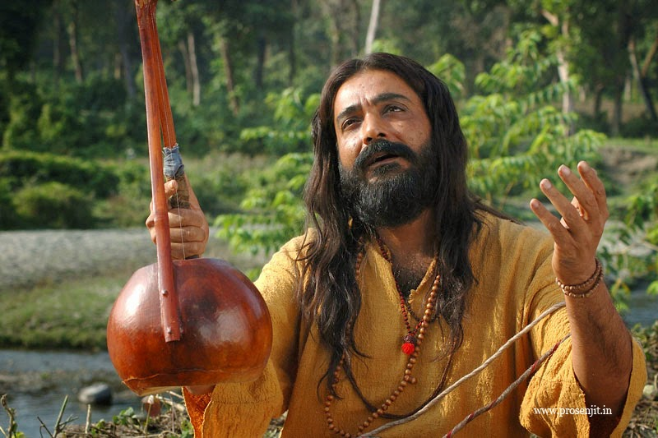
দাম্পত্য কলহ
উদাসীণতা
সংসারত্যাগী
অপরাধী পিতামাতা

Slide 16
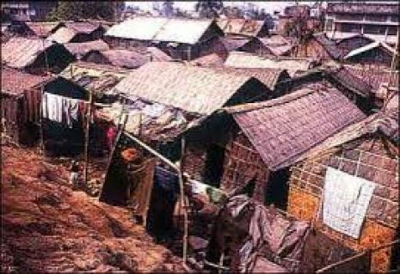
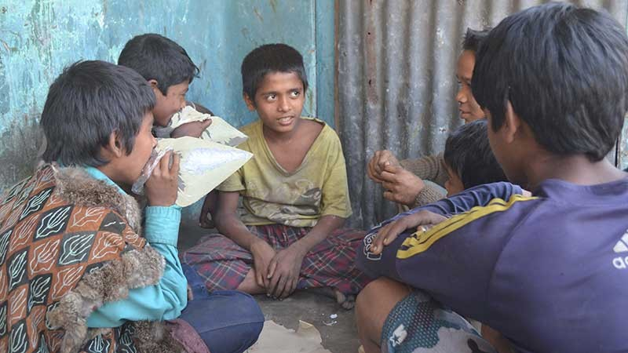
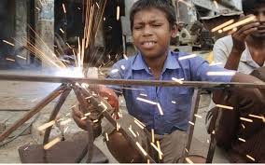
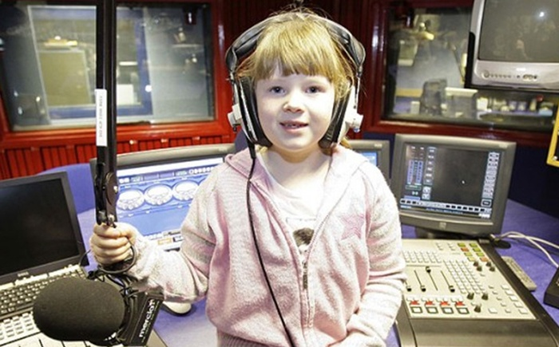
বস্তি
অর্থ-উপার্জন
প্রতিভাবান শিশু

Slide 17
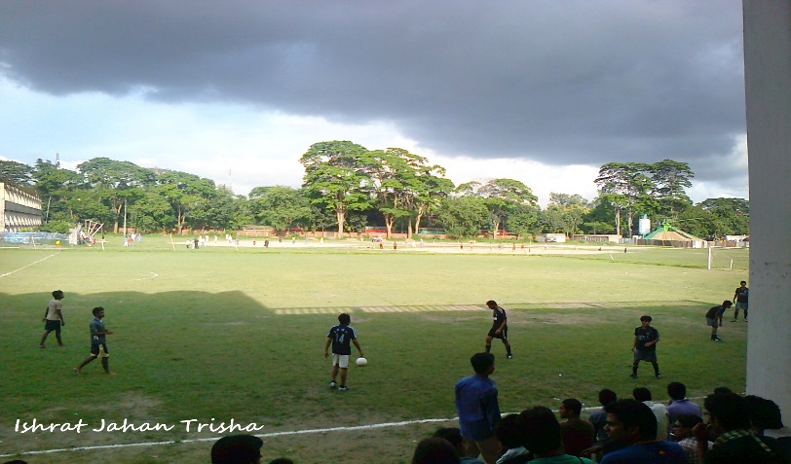
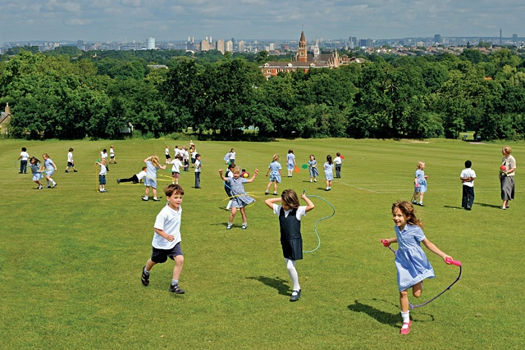
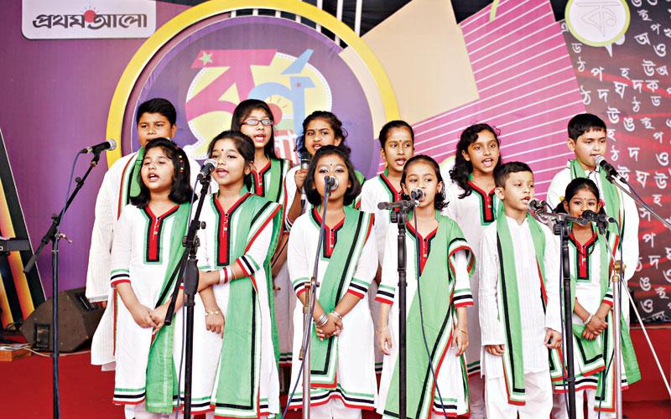
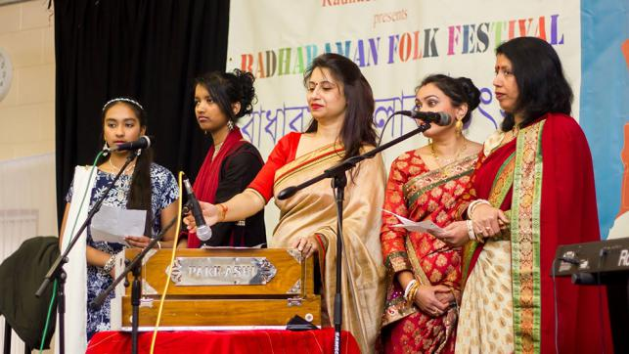
অভাব
খেলার মাঠ
খেলার পরিবেশ
চিত্তবিনোদন
সংগীত বিদ্যালয়

Slide 18
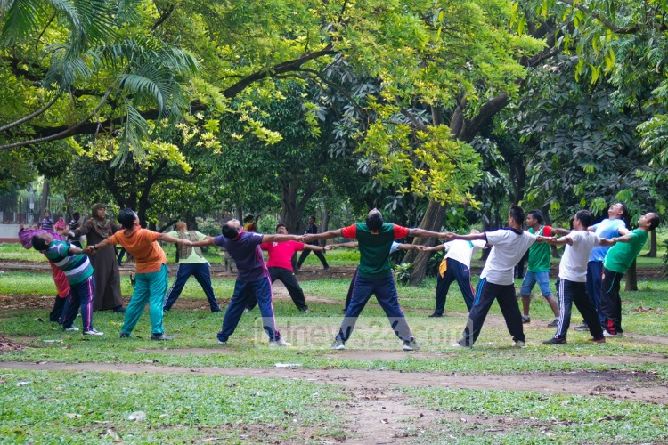
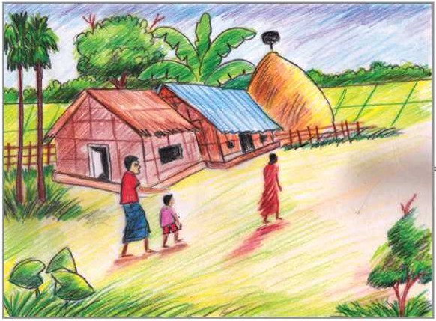
অভাব
শরীর চর্চা
ছবি আঁকা

Slide 19
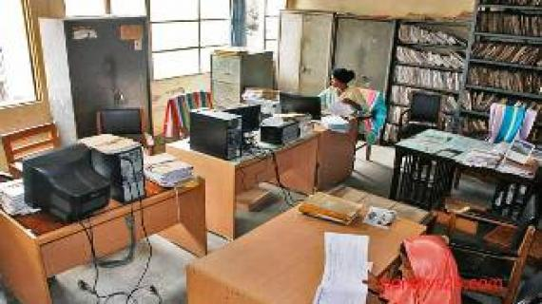
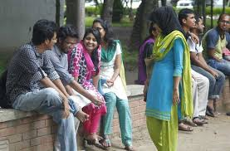
চাকুরীজীবী পিতামাতার সন্তান
পিতামাতা বারবার কর্মস্থল পরিবর্তনের কারণে তাদের সন্তানেরা নতুন নতুন পরিবেশে যায় এবং বন্ধু নির্বাচনে ভূল করে অপরাধী হয়।

Slide 20
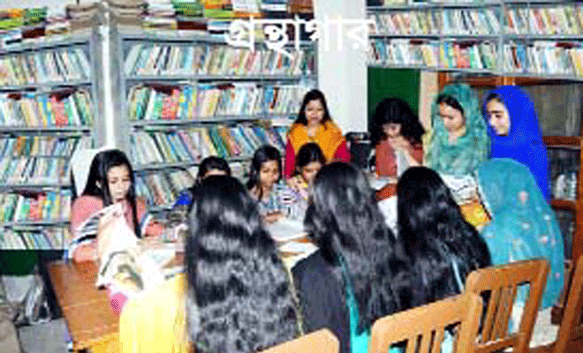
দলীয় কাজঃ
সুস্থ পারিবারিক জীবন ও সুষ্ঠু সামাজিক পরিবেশের অভাবে শিশু-কিশোররা অপরাধী হয়ে উঠতে পারে ব্যাখ্যা কর।

Slide 21
মূল্যায়ন
০৫মিনিট
১।কিশোর অপরাধ কী ধরনের সমস্যা?
২।বাংলাদেশে কিশোর অপরাধের বয়সসীমা কত?
৩।কিশোর অপরাধের ৩টি কারণ লিখ?
4।কিশোর অপরাধ দূরকরণের তিনটি উপায় লিখ।

Slide 22
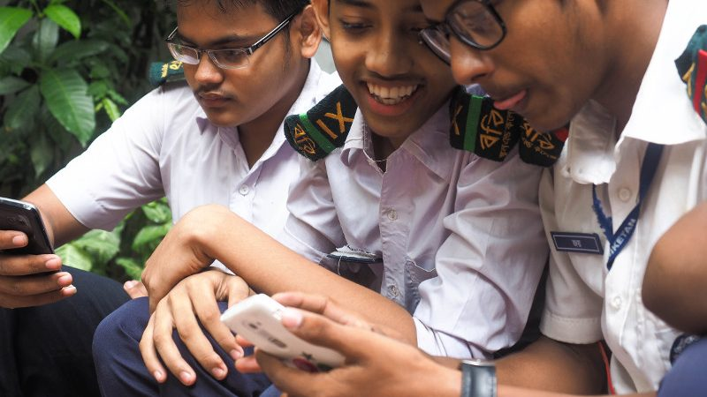
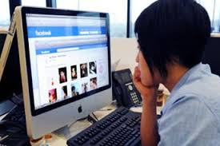
বাড়ীর কাজ
তথ্য প্রযুক্তির ব্যাবহারের ফলে সমাজে কিশোর অপরাধ বৃদ্ধি পাচ্ছে কথাটির স্বপক্ষে যুক্তি দেখাও।

Slide 23
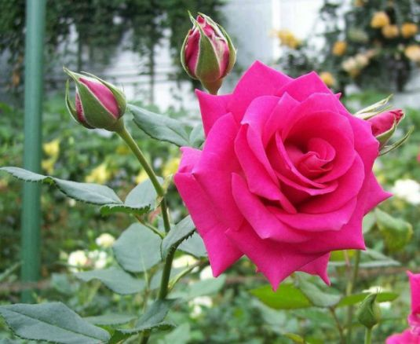
ধন্যবাদ

